Slide 1
МОУ Спас-Ильдинская ООШ
Влияние пищевых продуктов на скорость таяния льда
Выполнили:
команда « Следопыты»
Руководитель: Паутова М. В.

Slide 2
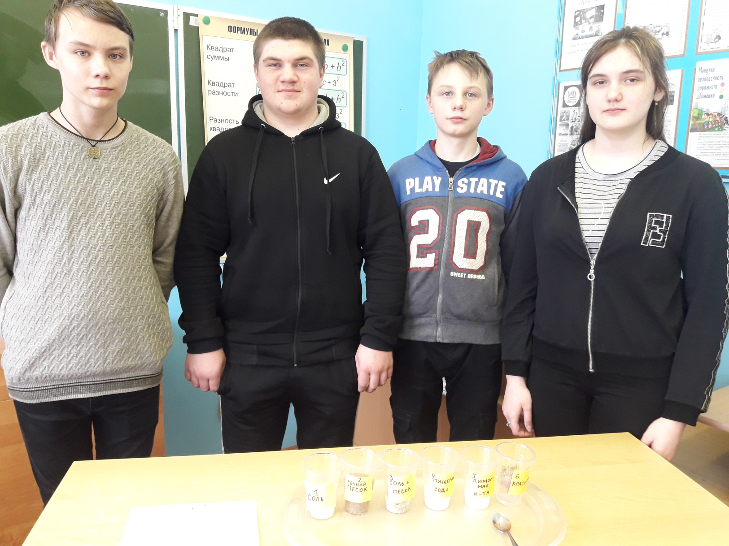
Опыт 1. Влияние различных веществ на скорость плавления льда.

Slide 3
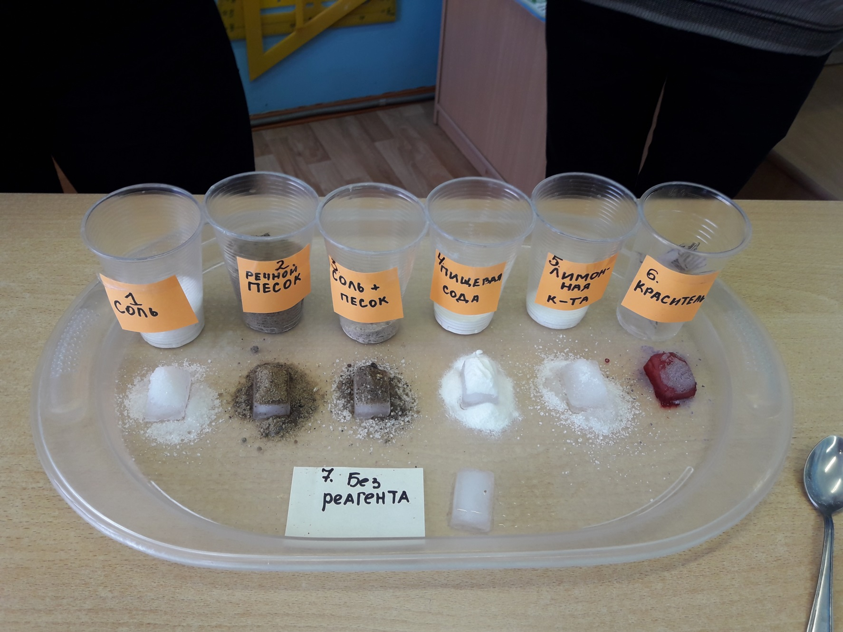
Зная массу кубиков, можно быстрее вычислить время их таяния.

Slide 4
Реагент | Поваренная соль | Речной песок | Смесь речного песка и соли | Пищевая сода | Лимонная кислота | Пищевой краситель | Контрольный кубик льда
Время плавления | 31 мин. | 46 мин. | 37 мин. | 1 ч. | 1 ч. 10 мин. | 1ч. 13 мин. | 1 ч. 4 мин.
Вывод | Под действием поваренной соли лёд плавится быстрее. Чем сильнее оказываемое на лед давление, тем при быстрее он начнет плавиться.
Лед - это вода в твердом состоянии. Он образуется при замерзании воды, а значит он холодный. Это свойство используют для охлаждения напитков, продуктов, в медицинских целях. Сведения , полученные в процессе проведения этого опыта, могут пригодиться нам, например в быту. Во время гололёда мы будем знать, чем растопить лёд около дома.

Slide 5
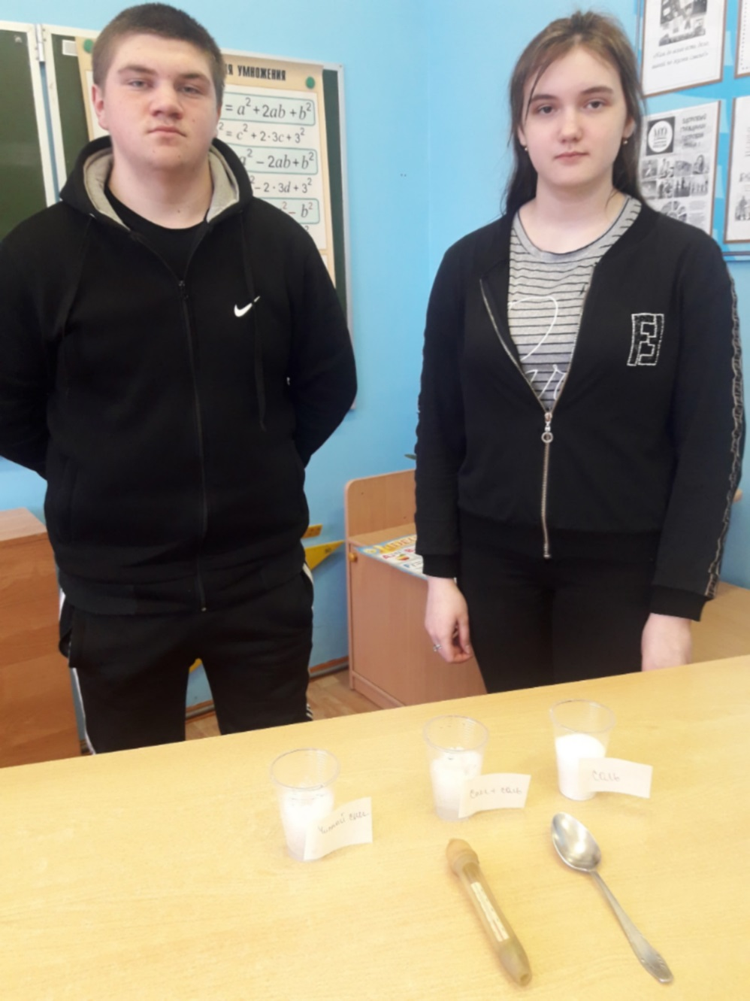
Опыт 2. Изменение температуры снега
( льда) под действием поваренной соли.
Текст слайда

Slide 6
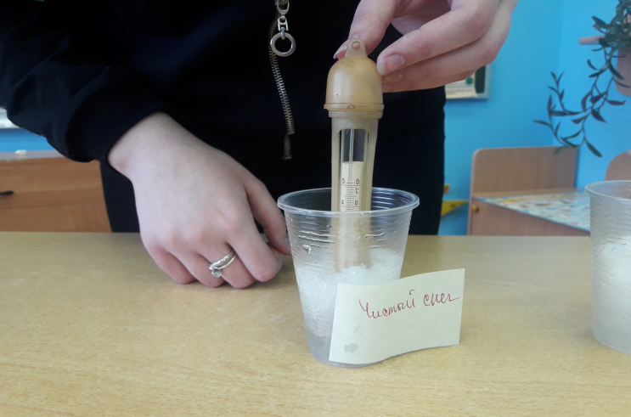
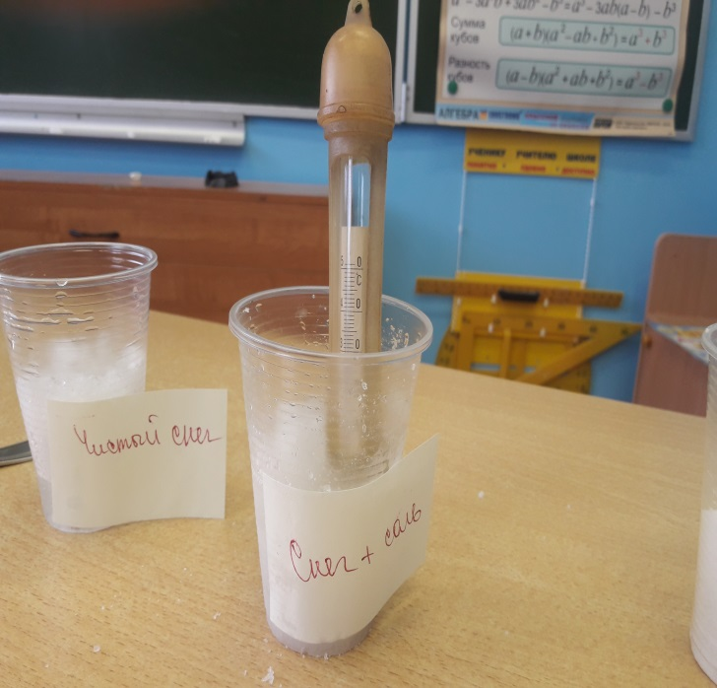
 | Фото | Показания термометра
Стакан с чистым снегом(льдом) |  | -2°C
Стакан со снегом(льдом) и солью |  | +2°C

Slide 7
Тип реакции по тепловому эффекту | Экзотермический
Расчёт | 8, 374 Дж
Вывод | Если снег в смеси с солью плавится, значит, его температура становится выше. Гипотеза подтвердилась.

Slide 8
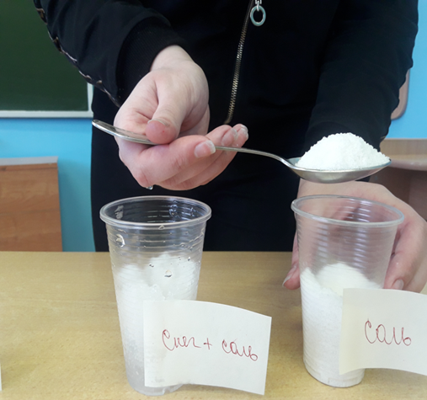
При добавлении поваренной соли, температура соли повышается.
Температура изменилась на 4°C. Химическая реакция согласно выявленному в опыте тепловому эффекту называется экзотермической реакцией.

Slide 9
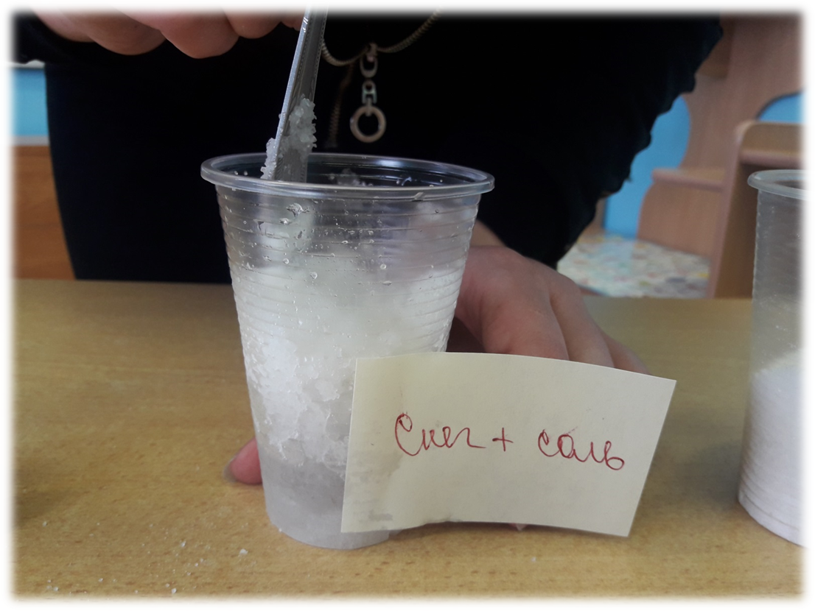
Под действием поваренной соли снег стал таять , и вследствие этого, температура раствора стала изменяться . Это будет иметь место, если температура замерзания насыщенного раствора соли ниже температуры воздуха. При этом лёд будет плавиться, а соль - растворяться в образовавшейся воде. Процесс плавления требует энергии, которую лёд потребляет из окружающего воздуха. В результате температура воздуха понижается.

Slide 10
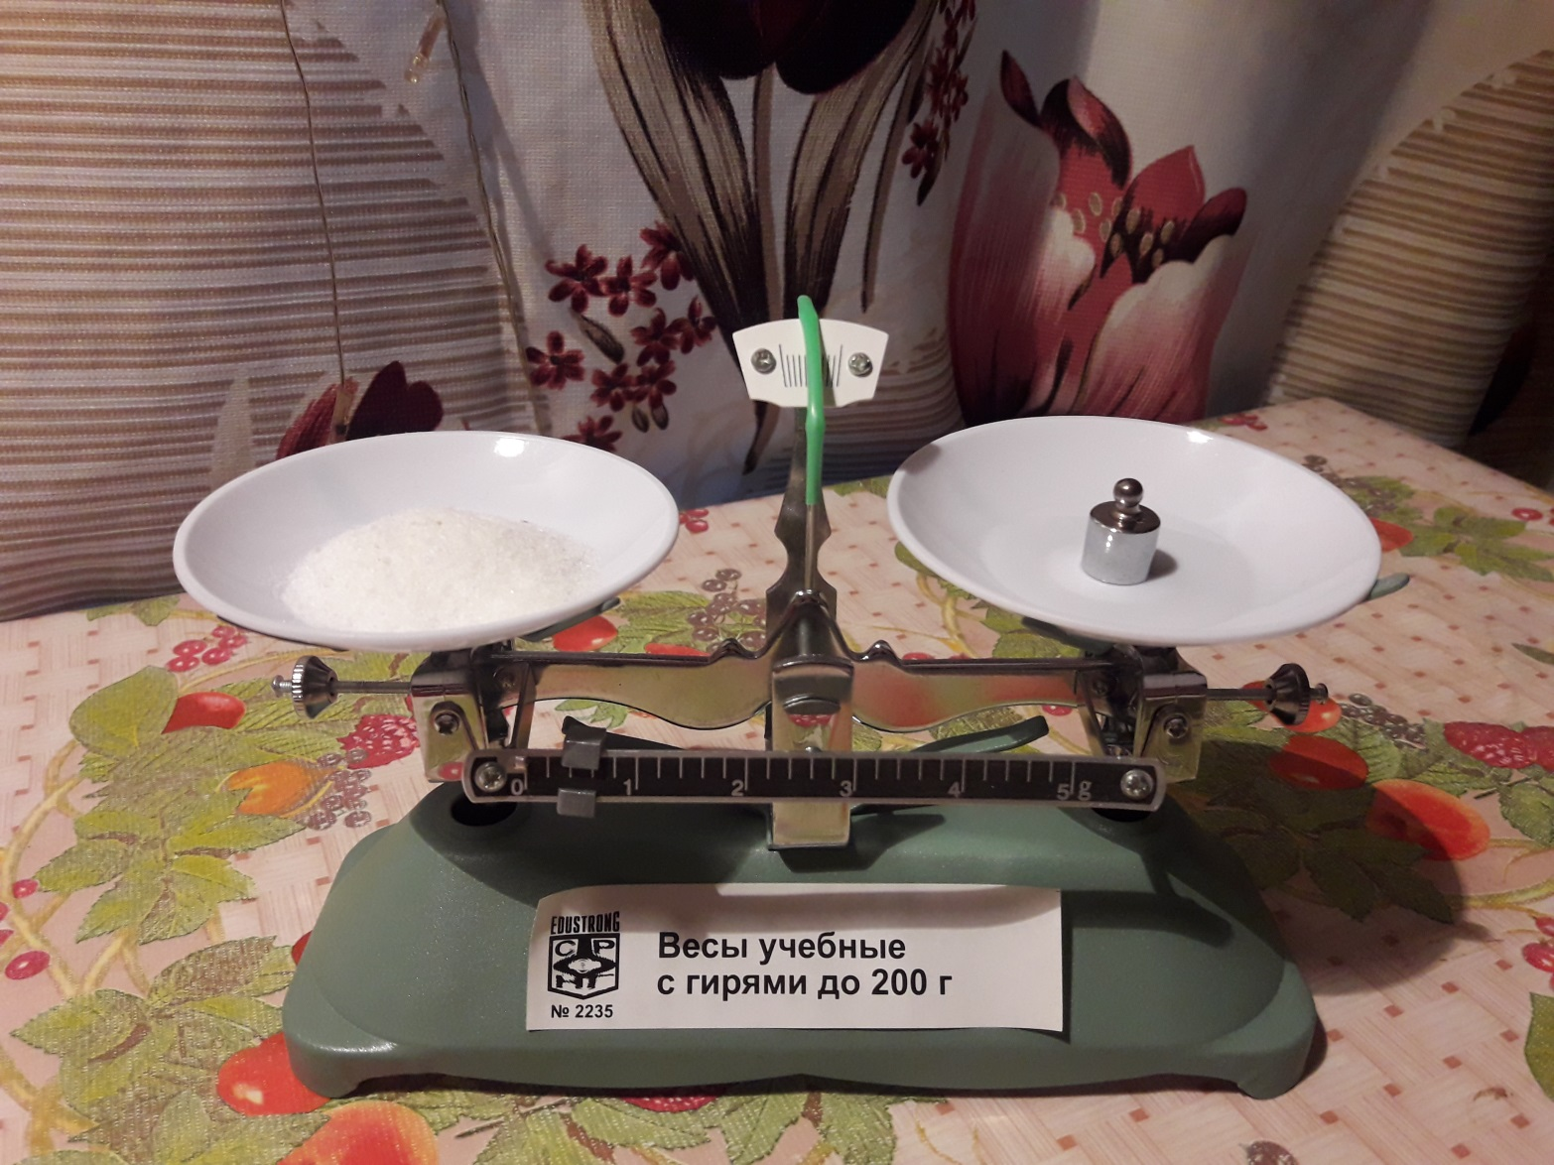
Опыт 3. Зависимость скорости замерзания раствора от его концентрации.

Slide 11
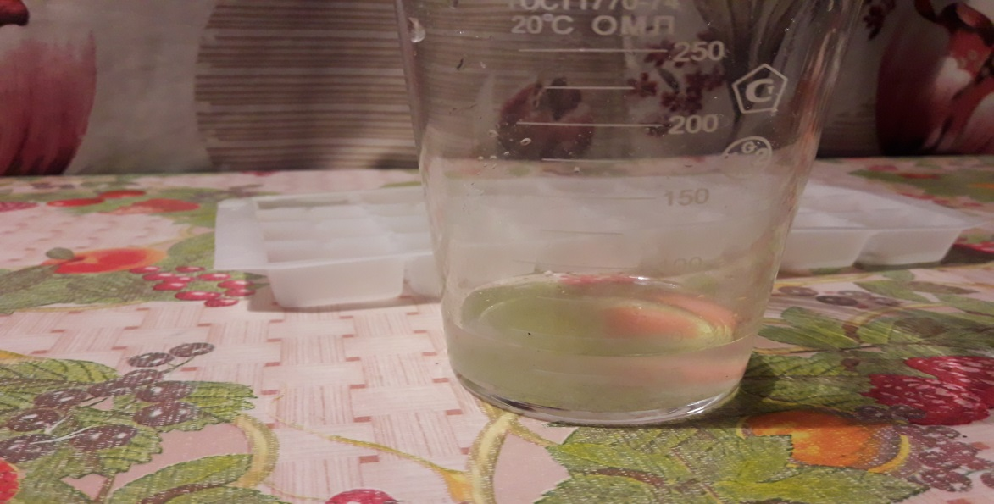
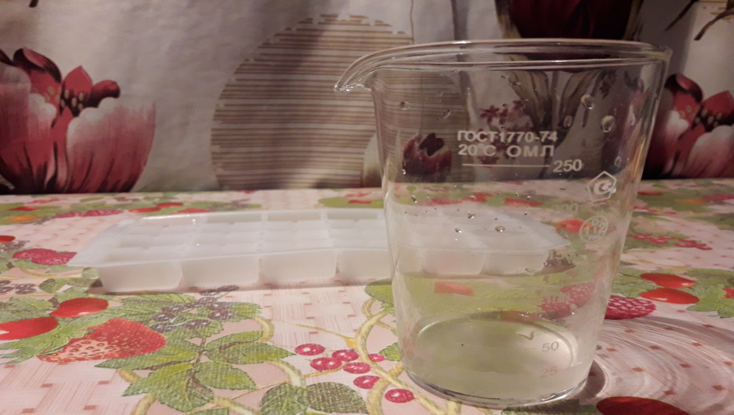
Номер раствора и его концентрация | Фото разных этапов эксперимента | Время момента замерзания раствора | Скорость замерзания (относительно других растворов)
Раствор 1 (1%) |  | 16:54 | 3 ч. 12 мин.
Раствор 2 (5%) |  | 16:54 | 3 ч. 26 мин.

Slide 12
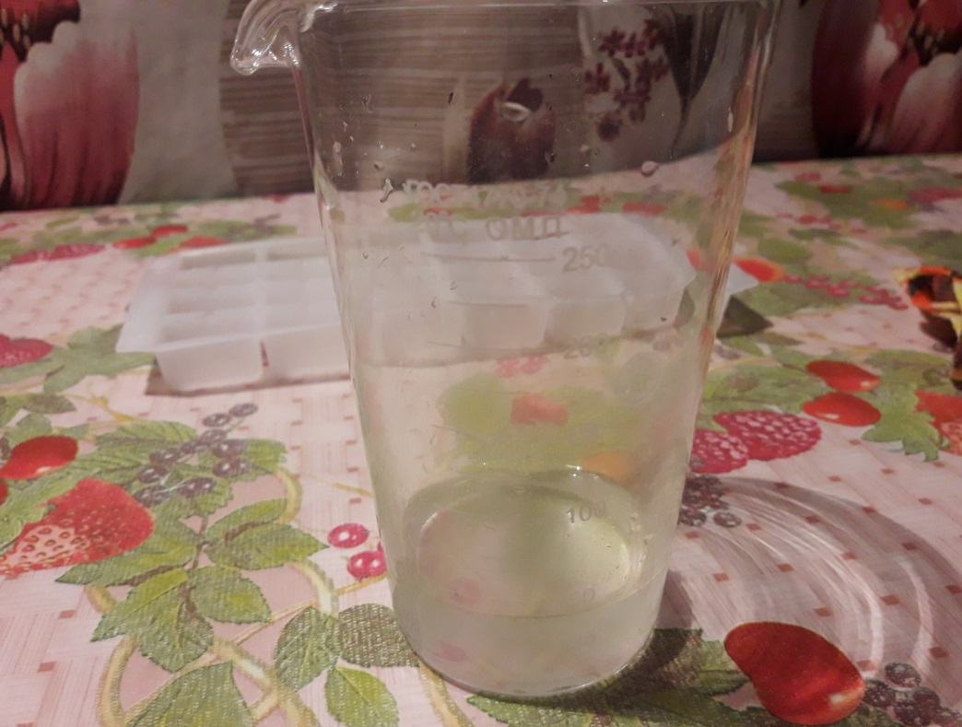
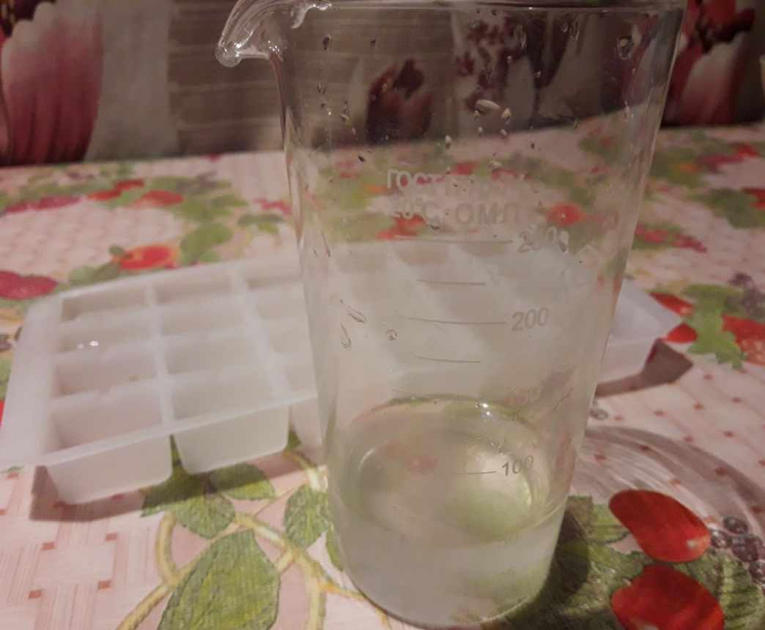
Раствор 3. ( 10%) |  | 16:54 | 4 ч. 51 мин.
Раствор 4. ( 15% ) |  | 16:54 | 5 ч. 16 мин.

Slide 13
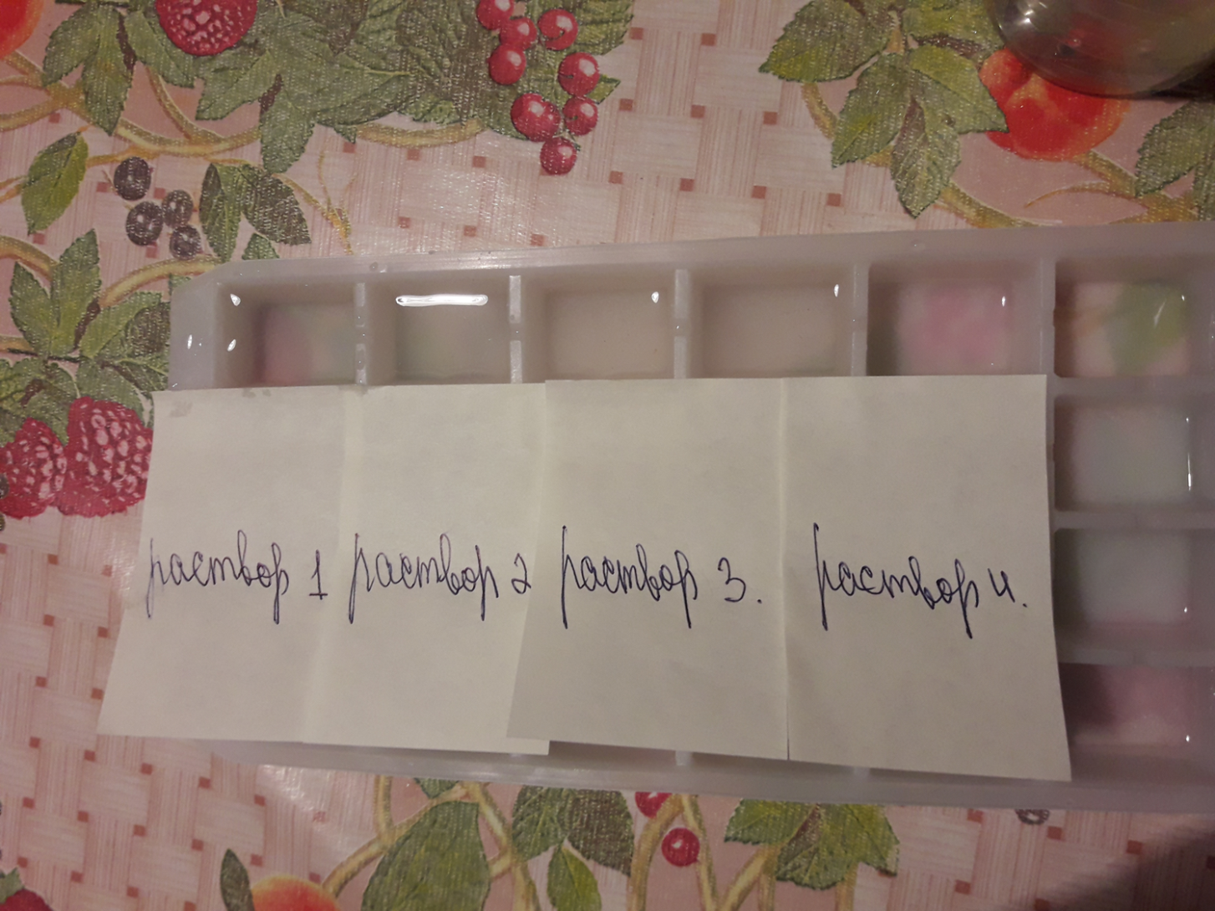
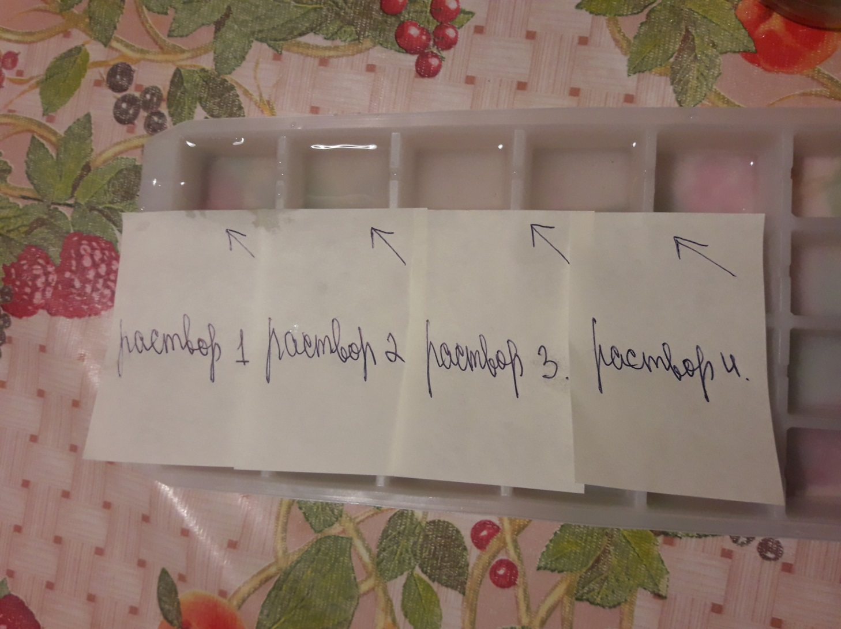
Расчёты массы соли и воды.
Раствор № 1 с массовой долей соли 1 % ( 1 ч. л. + 495мл воды )
Раствор № 2 с массовой долей соли 5 % ( 1 ч. л. + 4 ч. л. воды )
Раствор № 3 с массовой долей соли 10 % ( 1 ч. л. + 9 ч. л. воды )
Раствор № 4 с массовой долей соли 15 % ( 1 ч. л. + 14 ч. л. воды)

Slide 14
Гипотеза : Скорость замерзания раствора зависит от концентрации соли в нем.
Вывод :
Действительно,температура кристаллизации зависит от концентрации раствора. Она тем ниже, чем выше концентрация раствора. Если рассмотреть замёрзшую смесь в микроскоп, то можно увидеть, что она состоит из кристалликов льда и кристалликов соли. Таким образом, раствор замерзает не так, как простая жидкость. Процесс замерзания растягивается на большой температурный интервал.

